Slide 1
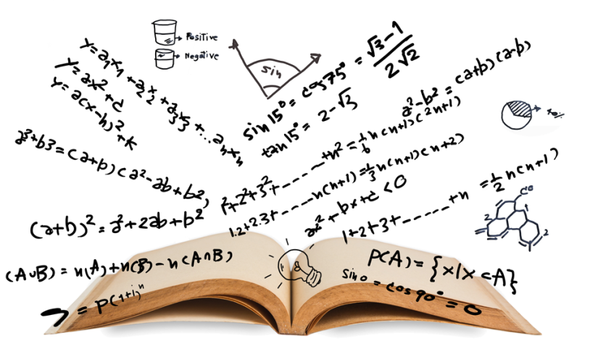
Бинарный урок по литературе и геометрии
Поэзия геометрии. Геометрия поэзии
Сергеева Наталья Владимировна
Учитель математики и информатики
МАОУ СОШ № 68 с УИОП
Первая квалификационная категория

Slide 2
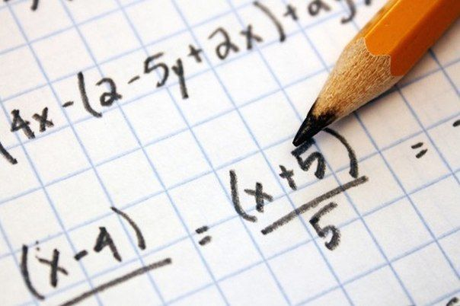
Цель урока
показать тесную связь предметов гуманитарного и математического цикла

Slide 3
Задачи
пробудить в учениках интерес к изучению данных предметов
обобщить знания и умения по теме: «Симметрия», «Виды треугольников и их свойства»
обобщить знания и умения выделять главное в литературных произведениях, анализировать, самостоятельно систематизировать имеющиеся знания и нетрадиционно подходить к решению различных проблем

Slide 4
1. Один острый угол прямоугольного треугольника равен 34°, чему равен второй острый угол?
2. Один из смежных углов равен 37°, чему равен другой смежный угол?
3. Длина прямоугольника 13 см, а ширина 31см, чему равен периметр прямоугольника?
4. Один из углов треугольника равен 72°, второй 18°, найти чему равен третий угол ?
5. Один из вертикальных углов равен 42°, чему равен другой?
6. Развёрнутый угол разбит лучом на две части, один из углов равен 9 градусов. Найдите величину второго угла.
7. Угол при основании равнобедренного треугольника равен 13°, чему равен угол, лежащий напротив основания?
ли | эз | до | по | ия | етр | ом | ге | ов | ии
79 | 154 | 145 | 171 | 143 | 56 | 88 | 90 | 15 | 42

Slide 5
Тема урока: «Поэзия геометрии. Геометрия поэзии.»

Slide 6
Квадрат квадратов Игорь Северянин
Никогда ни о чем не хочу говорить...
О поверь! Я устал, я совсем изнемог...
Был года палачом,- палачу не парить...
Точно зверь, заплутал меж поэм и тревог...
Ни о чем никогда говорить не хочу...
Я устал... О поверь! Изнемог я совсем...
Палачом был года,- не парить палачу...
Заплутал, точно зверь, меж тревог и поэм...
Не хочу говорить никогда ни о чем...
Я совсем изнемог... О поверь! Я устал...
Палачу не парить!.. был года палачом...
Меж поэм и тревог, точно зверь, заплутал...
Говорить не хочу ни о чем никогда!..
Изнемог я совсем, я устал, о поверь!
Не парить палачу!.. палачом был года!
Меж тревог и поэм заплутал, точно зверь!..

Slide 7
Симметрия
7 класс

Slide 9
Никогда ни о чем не хочу говорить...
О поверь! — я устал, я совсем изнемог...
Был года палачом, — палачу не парить...
Точно зверь, заплутал меж поэм и тревог...

Slide 10
Симметрия
Никогда ни о чем не хочу говорить...
О поверь! — я устал, я совсем изнемог...
Был года палачом, — палачу не парить...
Точно зверь, заплутал меж поэм и тревог...
говорить
не хочу
ни о чем
никогда!.
Изнемог
я совсем,
я устал,
о, поверь!
Не парить
палачу!.,
палачом
был года!..
Меж тревог
и поэм
заплутал,
точно зверь!..

Slide 11
Квадрат квадратов

Slide 13
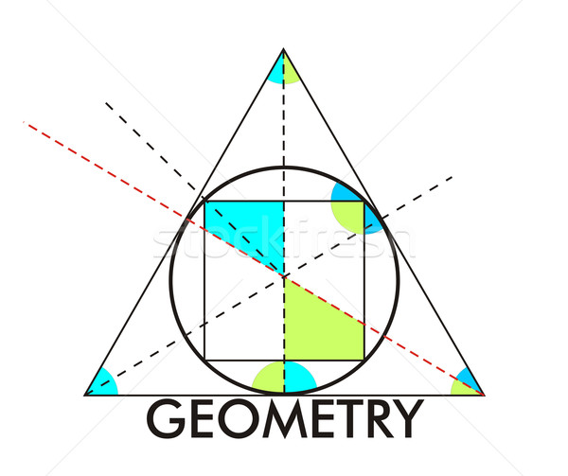
Может ли геометрия помочь постичь смысл литературного текста?

